Slide 1
QRQC

Slide 2
日程
QRQC 原则 40’
生产线 QRQC 120’
  怎么做
  现场研讨
  反馈
课程反馈/ 结论 20’
生产部 QRQC 120’
  怎么做
  8D （要素调查及标准比对）
  现场研讨
  反馈
课程反馈/ 结论 30’
第一次研讨
第二次研讨

Slide 3
研讨期望
理解并确认什么是生产过程中的QRQC
现地（Genba）进行在岗训练
回答问题
分享经验
提升做QRQC的技巧并领导QRQC活动，以…..
提高质量的绩效
生动有趣 !

Slide 4
介绍
对于 QRQC 你都知道什么?

Slide 5
什么是 QRQC ?
一种管理态度 ——在现场
用以解决
所有类型的问题
关注优先问题
快速 反应 质量 控制

Slide 6
理解 QRQC
QRQC 不是一个工具/体系:
它是 文化 / 管理态度
它必须在所有领域应用:
工艺, 项目, 供应商,
人力资源, 物流
……
Notes:
PDCA is the simplest form of problem solving and is intended to be used by 100% of the organization.
PDCA is a mindset, an attitude. PDCA is a process we do subconsciously everyday.
The PDCA methodology must be rigorously applied at all levels of the organization.

Slide 7
QRQC的6个关键点
现地 在问题发生时，问题发生地
现物 什么是真正的缺陷? 把好件与坏件比较
现实 不要想像, 没有之乎者也如此等等的废话
用数据说话，与标准比对
快速 反应 立即反应
首先保护顾客
逻辑 思考 问题是什么?
根源是什么?
对策是什么?
如何防止重复发生?
在岗 训练 监控, 培训, 支持, 认可

Slide 8
QRQC 的基石: 三现
三现主义– 现 的意思是 “真实” 或“实际"
三现主义
理解其后面的含义
1. 现地 (Gen-ba) 哪里是现地?
事件发生处, 事件发生时
2. 现物 (Gen-butsu) 什么是现物?
用来比对的东西： 坏的和好的
3. 现实 (Gen-jitsu) 什么是现实?
用数据说明事实

Slide 9
QRQC ….. 快 ?
为什么 ?
我们需要
快
为了高效
为了更接近问题并用三现主义的意识去分析问题

Slide 10
基本工具….
什么是
最重要的
质量工具？
我的双眼和双腿，用于……
    看/ 测量/ 观察/ 分析/ 记录……

Slide 11
你日常的 QRQC 活动
谁应该牵头进行 QRQC 过程?
为了进行QRQC, 我们需要 教练/ 领导者
如何领导变革?
每天由经理进行在岗训练
为什么?
  从现地学习
  祝贺员工
  获得动力
  提供公平的提升机会

Slide 12
你日常的 QRQC 活动
1. 你今天改善了什么?
2. 你今天学到了什么?
3. 你今天教授了什么?
4. 你今天祝贺了什么人吗?

Slide 13
QRQC 循环
探测
红料箱里有什么?
确认
沟通
QRQC
会议
现地检查
经验教训
标准更新
如何分享，
测量，并指派任务
分析
5W 2H
抑制
要素调查及标准比对
5 个为什么

Slide 14
生产线 QRQC
生产部 QRQC
工厂QEQC
反馈

Slide 15
如何进行生产线 QRQC?
发现
红料箱控制
反应规则
确认
每班确认
改进标准
沟通
生产线QRQC 板
生产线QRQC
分析
操作者进行
生产线QRQC:
操作者 立即 采取措施 解决问题!

Slide 16
如何做生产线 QRQC?
谁参加?
  操作者与班组长, 由主管训练
什么（内容）?
  所有生产线问题, 根据反应规则
什么时候?
  每当生产线发生问题时, 根据缺陷停线反应规则, 停线之后
如何?
  在生产线用简单的一页纸 (生产线QRQC 板)

Slide 17
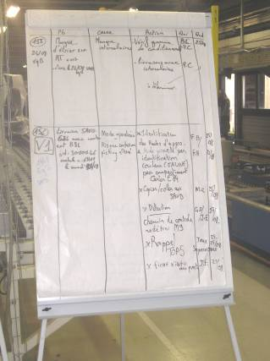
如何做生产线 QRQC?
在生产线附近用简单的一页纸
由班组长与操作者一道手工填写
生产线QRQC 用于 :
24小时内可以解决的简单问题
确定保护顾客的抑制措施
1
日期
问题描述/原因
缺陷图片/简图
措施（快速反应）/负责人/时间
控制（质量控制）
状态
检查 / 确认 / 有效性
1
2
2
3
3
4
4
5
5
6
6
生产线QRQC
7
7

Slide 18
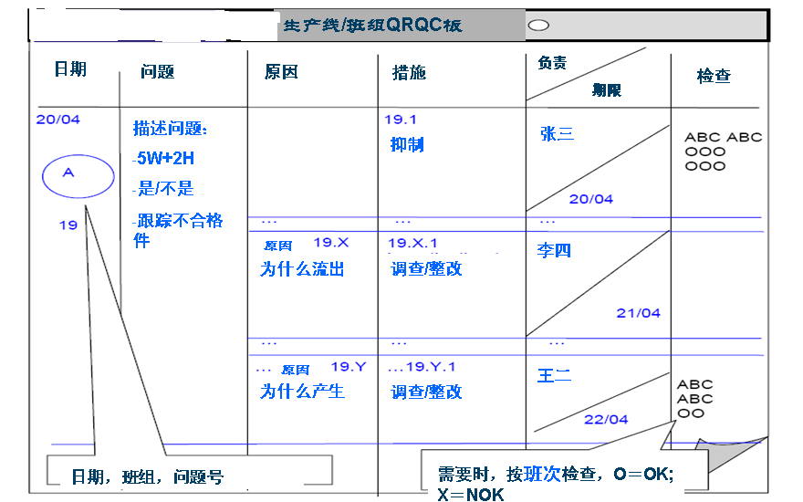
生产线 QRQC板?

Slide 19
生产线QRQC 4 个强制原则
拒收的缺陷件用容易识别的标签标识缺陷位置
生产线依据规则停线（成品报废时必须停线）
班组长与操作者在快速反应QRQC板上进行分析，由生产经理支持 (开始时由生产经理牵头)
每班有跟踪表，并显示历史数据和逐步改进的目标值，
数据均由操作者填写

Slide 20
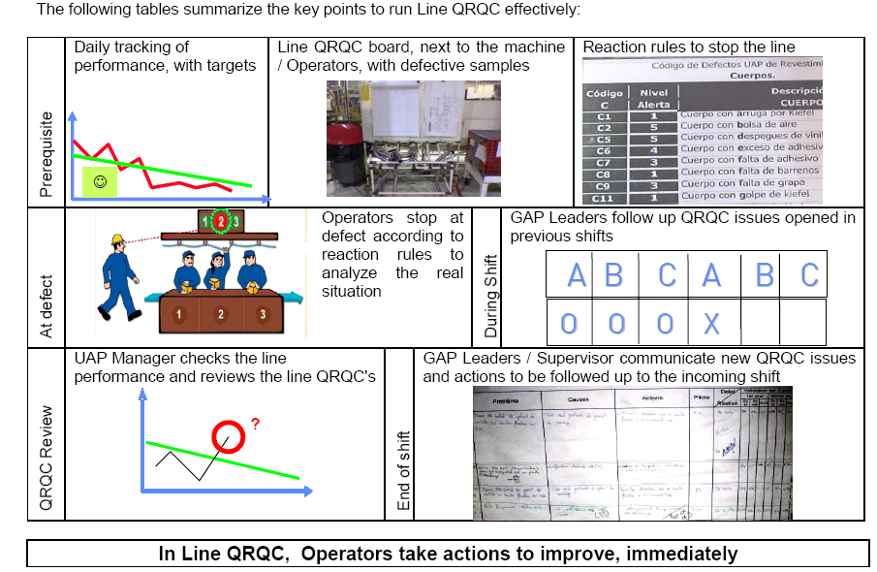
生产线QRQC
下表总结了有效进行生产线QRQC的关键点
每天跟踪绩效，设定目标值
生产线QRQC板，靠近设备/操作者，有缺陷件
根据反应规则停线
先决条件
缺陷发生时
操作者根据反应规则停线并分析实际状况
每个班次过程中
班组长跟踪前一个班次启动的QRQC事项
QRQC评审
生产经理检查生产线的绩效并评审生产线QRQC
班组长/主管沟通新的QRQC问题及下一班次需要跟踪的QRQC问题
每个班次结束时
在生产线QRQC，操作者立即采取行动改善

Slide 21
生产线QRQC 评审提示：
首先检查绩效：这条线满足目标值了吗？如果没有，生产线是否象期望的那样作出反应？缺陷发生时，支持职能是否及时提供了帮助？
顾客是否立即得到了系统化的保护？
是否根据优先顺序对问题进行了评审？
是否所有班次都对所有开口问题根据要求进行检查并每班进行确认？
是否所有的报告人都用数据说话并有零件在手，而不是凭空想像？
不要进入技术细节的讨论。
是否首先对标准进行了检查 (标准化操作，首件确认，一岗多能……）？
操作者是否了解问题所在？他们是否参与了分析？他们是否知道所采取的措施？
措施的最终期限是否很短？承诺是否兑现了？
问题是否迅速关闭，并引出切实的持续的改善？
是否有需要上升到生产部级别的问题？
这条线今天是否改善了什么?

Slide 22
现场研讨反馈
你观察到了什么 ?
好的方面
需要改进的方面
误解 ?
障碍 ?

Slide 23
缺陷停线
C. 最低缺陷停线规则
  质量巡检发现的第一件缺陷
  成本报废的第一件
  第一件没有探测到的缺陷
  第一件没见过的缺陷
  跟踪特定的单个缺陷
B. 部分缺陷停线
  停线的限定值必须定期更新，设定挑战性的数值
A. 全面缺陷停线

Slide 24
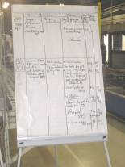
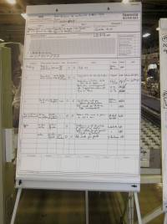
如果操作者不能解决问题怎么办?
如果重复发生 (简单措施无效),
如果是复杂问题 (24小时内还不知道根源),
如果是关键/紧急问题
则——启动生产部 QRQC
问题上升时，必须同时展示实物
生产线-> 班长
生产部->生产 经理

Slide 25
生产线 QRQC
生产部QRQC
工厂QRQC
反馈

Slide 26
如何进行 生产部 QRQC?
探测
在生产线 QRQC中选出
3个主要的问题
确认
沟通
分配任务
生产部
QRQC
分析
QRQC 板 / 8D
在生产部QRQC中, 为了解决生产线无法解决的问题，
活动需指派负责人

Slide 27
如何进行 生产部 QRQC?
谁参加?
  所有主管, 工程, 维修, 需要时其他职能.
  生产部经理主持+ 工厂经理 & 质量经理
  至少每周参加一次
什么内容?
  评审昨天措施的影响
  评审生产线中3个最重要的问题
  制定措施并指派负责人
什么时候?
  每天
  生产经理开始时每天巡视生产线QRQC板至少3次。
如何?
  用 QRQC板

Slide 28
分析:
PDCA 方法 用8D表
重要的是逻辑思考
D1
问题是什么?
我们在其他地方有类似问题吗?
如何抑制?
根源是什么
  (未发现 及 发生)
纠正措施计划是什么?
如何检查有效性?
我们学到了什么?
  (如何 系统化 并横向共享 ?)
Plan
Do
D2
D3
D4
D5
D6
Check
D7
Act
D8
Notes:
Recognize extraordinary team efforts
Core procedure updates

Slide 29
Analysis:
PDCA 方法 用8D表
> QRQC 板
D1
D2
D1
问题描述
对问题建立共同的理解
5W & 2H:
(谁 , 什么 , 何时 ,何地 , 为何 )
(如何发现, 多少);
是/不是
D3
D7
D4
D5
D8
D6

Slide 30
Analysis:
PDCA 方法 用8D表
> QRQC 板 FAU-F-PSG-0287
D1
D2
D2
类似产品的风险?
D3
D7
D4
D5
D8
D6

Slide 31
Analysis:
PDCA 方法 用8D表
> QRQC 板 FAU-F-PSG-0287
D1
D2
D3
抑制
立即保护顾客
挑拣? 按班次记录数据
其他特别操作 ?
从这些记录的操作数据中获得信息
以帮助解决问题
D3
D7
D4
D5
D8
D6

Slide 32
Analysis:
PDCA 方法 用8D表
> QRQC 板 FAU-F-PSG-0287
D1
D2
D4
分析未发现的根源
为什么问题没有被探测到
通过与标准比对进行要素调查
& 5 个为什么
D3
D7
D4
D5
D8
D6

Slide 33
Analysis:
PDCA 方法 用8D表
> QRQC 板 FAU-F-PSG-0287
D1
D2
D5
分析发生的根源
为什么产生了问题
通过与标准比对进行要素调查
& 5 个为什么
D3
D7
D4
D5
D8
D6

Slide 34
通过标准比对进行要素调查
 | 要素 | 控制点 | 标准 | 实际状况 |  | 实际比标准？ | 标准OK? | 调查措施核结果－缺陷重现？ | 要素保留？
 |  |  |  | 合格件 | 不合格件
D4: 未发现的原因 | 发泡模具几何尺寸（密封圈区域 | 几何尺寸符合性检查 | DFN | 完成 | 完成 | O | O | 未重现 | 不保留
 | 搪塑模具几何尺寸（周边） | 几何尺寸符合性检查 | DFN | 完成 | 完成 | O | O | 未重现 | 不保留
 | 新发泡模具制造商（上模/下模空气间隙 | 几何尺寸符合性检查 | 没有（取决于供应商） | -0.35 mm | -0.35mm | O | X | 有重现（评审模具设计指南） | 保留
D5：发生的原因 | 合模角度（零件尾部） | 上模/下模合模角度（零件尾部）检查 | <45º | OK | OK | O | X使解决问题更困难并产生额外问题（合模时产生褶皱） | 抑制措施，评审模具设计指南（最大角度应该小些） | 保留
 | 周边表皮厚度（空气张紧区） | 表皮厚度符合性检查 | 1.2+/-0.2mm(气囊区） | 0.7+/-0.2mm(发泡密封区） | 0.7+/-0.2mm(发泡密封区） | Δ | X | 是：测量确定不同区域表皮厚度规范 | 保留
通过数据对比好的 / 坏的 / 标准以识别未发现和发生的潜在诱因

Slide 35
Analysis:
PDCA 方法 用8D表
> QRQC 板 FAU-F-PSG-0287
D1
D2
D6
纠正措施计划
解决问题的措施是什么
D3
D7
D4
D5
D8
D6

Slide 36
Analysis:
PDCA 方法 用8D表
> QRQC 板 FAU-F-PSG-0287
D1
D2
D7
检查
确认对策的有效性
记录数据
D3
D7
D4
D5
D8
D6

Slide 37
Analysis:
PDCA 方法 用8D表
> QRQC 板 FAU-F-PSG-0287
D1
D2
D8
经验教训
我们学到了什么 ?
为了避免重复发生我们应该控制什么 ?
D3
D7
D4
D5
D8
D6

Slide 38
去现场练习

Slide 39
现场研讨反馈
你观察到了什么 ?
好的地方
需要改进的地方
误解 ?
障碍 ?

Slide 40
生产部 QRQC 强制原则
生产部 QRQC 现场区域应展示 与 绩效指标的跟踪
实物
生产经理主持每天的管理会
QRQC板 / 8D 方法 / 跟踪

Slide 41
生产线 QRQC
生产部 QRQC
工厂QRQC
反馈

Slide 42
如何进行工厂 QRQC?
探测
所有顾客抱怨
确认
工厂经理
沟通
交流板
工厂
QRQC
分析
8D
工厂经理检查并批准 所有 关于顾客抱怨的 8D's

Slide 43
如何进行工厂 QRQC?
谁参加?
  工厂经理和质量经理主持
  所有工厂的管理团队
  + 更高级别的人员（如果正好在现场）
什么内容?
  评审顾客抱怨 – 从抑制开始.
  指派措施负责人/最终期限
什么时候?
  每天
如何?
  QRQC 板
  手头要拿着件

Slide 44

日常 QRQC对顾客问题的快速反应
> 日常QRQC:
在顾客缺陷发生的当天（当班）
必须采取抑制措施 (填写在板子上)
每日跟踪表
抑制措施
缺陷
- - -
缺陷件台
1
2
3
- - -
- - -
质量
维修
制造
制造

Slide 45
工厂QRQC 强制原则
工厂QRQC 区域必须展示指标跟踪
工厂经理主持每天的管理会
指派任务/措施负责人/最终期限
用QRQC板/ 8D方法评审所有顾客问题

Slide 46
日常 QRQC对顾客问题的快速反应
顾客支持评估
> 专门针对顾客PPM的 QRQC的 20 个问题
[评分等级 ： 很好, 4=好, 3=一般, 2=差, 1=很差]
检查项目 |  |  |  | 评分
1 | 对不符合的反应 | 1 | 你跟踪你的顾客缺陷吗? | 5,4,3,2,1
 |  | 2 | 你跟踪你的内部缺陷吗? | 5,4,3,2,1
 |  | 3 | 你有缺陷停线规则吗? | 5,4,3,2,1
 |  | 4 | 你有问题上升的规则吗? | 5,4,3,2,1
2 | QRQC 管理及沟通过程 | 5 | 你有工厂QRQC区域吗? | 5,4,3,2,1
 |  | 6 | 你有 生产 QRQC区域吗? | 5,4,3,2,1
 |  | 7 | 工厂经理牵头进行日常 QRQC 评审吗? | 5,4,3,2,1
 |  | 8 | 生产经理牵头进行日常 QRQC 评说吗? | 5,4,3,2,1
 |  | 9 | 管理层强化现物现实了? | 5,4,3,2,1
 |  | 10 | 用评审的方式进行任务分配和跟踪了吗? | 5,4,3,2,1
3 | 分析和对策 | 11 | 你是否立即保护顾客了? | 5,4,3,2,1
 |  | 12 | 你是否首先检查现有的标准了? | 5,4,3,2,1
 |  | 13 | 你是否明确了未发现的根源? | 5,4,3,2,1
 |  | 14 | 你是否明确了发生的根源? | 5,4,3,2,1
 |  | 15 | 你是否在缺陷发生时就进行了分析? | 5,4,3,2,1
4 | 确认和经验教训 | 16 | 你检查纠正措施的实际效果了吗? | 5,4,3,2,1
 |  | 17 | 你在关闭生产线 QRQC时是否更新了标准? | 5,4,3,2,1
 |  | 18 | 你在QRQC活动后是否填写了经验教训表? | 5,4,3,2,1
 |  | 19 | 你在问题关闭后是否审核控制计划是否以遵循? | 5,4,3,2,1
 |  | 20 | 你是否在措施生效后评审控制计划和过程FMEA? | 5,4,3,2,1

Slide 47
QRQC金字塔
评审不是
为了解决问题 !
工厂QRQC
每天
顾客抱怨
问题
工厂经理，质量经理
和工厂管理团队
最多30'
+ 现场到访的:
大区, 产品集团
在岗训练
+ 每周:
工厂经理
-> 生产经理
生产部 QRQC
每天
头3个
生产线未解决的问题
生产经理
所有主管，支持职能
最多30'
问题上升
生产线评审
每天
生产经理
-> 每个主管
快速
生产线QRQC / 缺陷停线
缺陷发生时 (反应规则)
分析并快速反应
操作者，班组长
（主管）
快速

Slide 48
生产线QRQC
生产部QRQC
工厂QRQC
反馈

Slide 49
反馈
我们做了些什么 ?
我们学到了什么 ?
还需要澄清什么 ?
我们承诺做些什么 ?
    3 个具体的措施/行动方案

Slide 50
结论
关键信息
用双眼和双腿快速看到事实
缺陷停线
快速反应/ 日常会议/ 逻辑思考
三现: 现物/ 现实/ 现地
比较好件/ 坏件/ 标准
经理的使命: 在岗训练和分配任务
目视化展示区
根据经验教训，确定预防重发发生所需要采取的措施
意识
Notes:
Recognize extraordinary team efforts
Core procedure updates

Slide 51
谢谢,
但是 ?
你今天改进了什么 ?

Slide 52
术语
5W 2H
  What happened ? 发生了什么
  Who detected ? 谁发现的
  Where is it detected ?在哪里发现的
  When it happened ?什么时候发生的
  Why is it a problem?为什么出问题
5个为什么
  为什么? / 为什么? / 为什么? / 为什么? / 为什么? / …
  以找到根源
PDCA (= Deming ‘s wheel) : Plan/ Do / Check / Act
How detected
如何发现的
How many
  多少
Notes:
Recognize extraordinary team efforts
Core procedure updates

